Slide 1
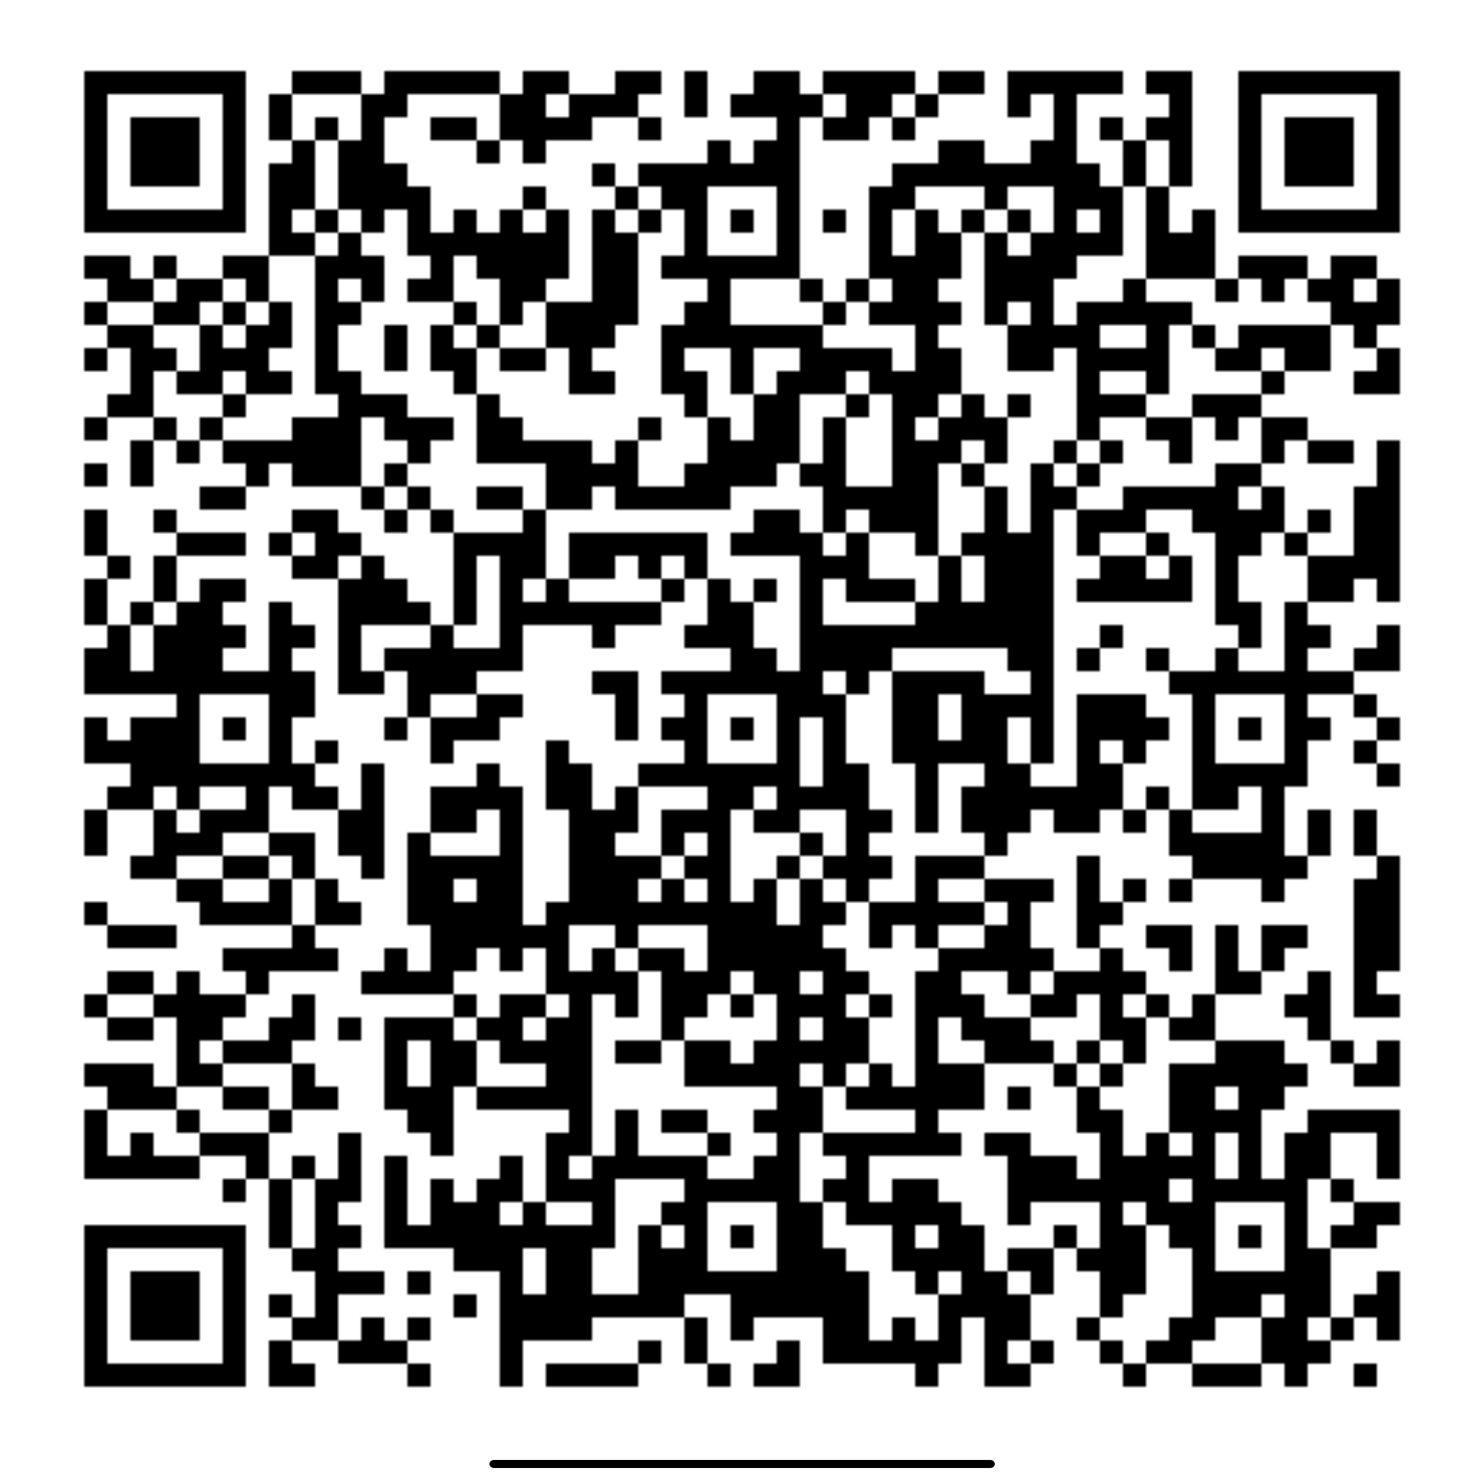
（第109回） ２０２３年ひろクリニック グループ研修会のお知らせ
１1月１6日(木)
12時15分～１2時45分
ひろクリニック大森
品川区南大井６－１９－７ HARUビル４Ｆ
連絡先窓口 ： 03-5753-5695 （担当 佐藤）
※現地参加者希望の方は事前予約になります
（感染防止厳守）
「在宅療養中の痙縮による影響とボツリヌス療法」
A型ボツリヌストキシン製剤『ボトックス注用』のご案内
オンライン参加の方は，開始時間になりましたら右のQRコードを読み取っていいただき直接入室ください。
※医療従事者向けの医療情報の為，入室の際は必ず御施設名と氏名を入力してから入室にご協力ください
担当：グラクソスミスクライン株式会社 担当：大森茂孝
配信ツール：
Microsoft teams
FAX ０３－５７５３－５６９６
事業所名： 担当： （連絡先TEL： ）
①現地参加 名 ②オンライン又は資料請求 名（後日郵送）
【在宅緩和ケア充実診療所】 内科・外科・精神科 Dr5名
訪問診療のご相談や連絡
▶▶ ０３－３７５０－１８１０
（訪問エリア）
大田区・品川区全域 近隣一部
【さまざまな処置にも対応中】 【連携相談のみもＯＫ】
・ターミナル・指定難病・経管（PEG交換）
・中心静脈栄養・点滴・バルン・HOT・人工呼吸
・麻薬管理・気管切開（交換含）・各種処置
・各種注射・検査・点滴（PICC可） ・胸腹水穿刺可
・介護保険主治医・在宅リハ継続など
⚫︎休日・夜間対応体制強化中
⚫︎連携や相談、さらに配達・回収も強化中
新デザインにてホームページリニューアルしました

